Slide 1
Východné náboženstvá

Slide 3
Východné náboženstvá
Po revolúcii sa s nimi roztrhlo vrece
Niektorý ich preberajú v celku, iní si vyberajú len niektoré časti
Jóga
Jin a jang
Fengšuej
Sú aj taký, ktorý to všetko spájajú s kresťanstvom

Slide 4
Východné náboženstvá
Indické
Východoázijské
Hinduizmus
Budhizmus
Džinizmus
sikhizmus
Čínske národné náboženstvá:
Taoizmus
Konfucianizmus
Japonské národné náboženstvá:
Šintoizmus
Východoázijský budhizmus

Slide 5
hinduizmus

Slide 6
Hinduizmus
Zahŕňa uctievanie množstva bohov (pohybuje sa to v tisícoch)
Sväté spisy hinduizmu – Védy, uvádzajú 33 bohov

Slide 8
Hinduizmus – Boh Brahma
Je stvoriteľ
V indickej mytológii sa Brahma demiurg rodí z kvetu lotosu vyrastajúceho z pupku spiaceho Višnua.

Slide 9
Hinduizmus – Boh Višnu
Je boh udržiavateľ a darca svetla, ktorý drží vesmír pokope, aby sa nerozpadol
Je stelesnením božej lásky
Riadi ľudský osud
Vteľuje sa a zostupuje na svet vtedy, keď je svet v nebezpečenstve - avatári = inkarnácia boha Višnu
Najznámejší avatári sú Ráma a Krišna

Slide 10
Hinduizmus – avatár Ráma
Je v poradí 7. avatár
Bol princom
Preslávil sa víťazstvom nad kráľom démonov Rávanom, ktorý uniesol jeho manželku Sítu

Slide 11
Hinduizmus – avatár Krišna
Je 8. avatár Višnu
Premohol kráľa démonov Kamsu
Oslavujú ho ako vojaka, milenca a vládcu
Jeho sochy sú typické tým, že predstavujú šťastné dieťa modrou pokožkou, ktorá symbolizuje nebo a more. V rukách má flautu, ktorá symbolizuje pastierov kráv.
Jeho manželka bola Rádhe. Je vzorom hinduistických manželov.

Slide 12
Hinduizmus – Boh Šiva
Je boh ničiteľ, ktorý ničí a následne z popola zničeného tvorí nové stvorenie bubnovaním na bubon
Protiklad medzi:
Životom a smrťou
Svetlom a tmou
Radosťou a smútkom
Symbolizuje sa s bielou pokožkou, ktorá symbolizuje popol pri kremácii
Na čele má takzvané tretie oko, ktoré mu umožňuje vnútorné vnímanie všetkých vecí
Väčšinou má množstvo rúk

Slide 13
Hinduizmus – Boh Ganeš
Je boh štastia
Je Šivovým synom s jeho manželkou Párvatí
Človek s hlavou slona
Odstraňuje prekážky v ťažkých časoch
Jeho soška je väčšinou v každej domácnosti

Slide 14
Hinduizmus
Majú v každej domácnosti malé domáce oltáriky, svätyne, kde každodenne uctievajú svojich osobných bohov
Každý človek podlieha zákonu karmy = skutok, čiže príčiny a následku
Dobrý aj zlý život podmieňuje, v akej podobe sa narodí ľudská duša v ďalšom živote
Reinkarnácie – opätovné vteľovanie duše
Samsára = kolobeh narodení a úmrtí duše
Cieľom hinduizmu je mókša – teda stav, keď sa človek vymaní z kolotoča večného prevteľovania a dostane sa do sveta Dévov, vyšších bytostí. Pre dosiahnutie tohto stavu používajú rôzne techniky – jóga, meditácia...
Reinkarnácia je teda trestom...

Slide 15
Trimurti
Trojica božstiev
Brahma
Višnu
Šiva

Slide 16
jóga
Význam slova je – zapriahnutie, pripojenie duše k bohu
Je to filozoficko-náboženský smer spojený s meditáciou
Jógy používa hinduizmus, budhizmus aj džihozmus
Jóga nie je len telesné cvičenie
Je to snaha o získanie jednoty alebo o stotožnenie sa s božstvom
Ide tu o sebaovládanie a zdokonaľovanie psychiky, v spojení s meditáciou, askézou a telesnými cvičeniami

Slide 17
Feng šuej
doslova vietor a voda
je to čínske umenie výkladu a smerovania zemských a atmosferických síl a jinových a jangových energetických smerovaní s cieľom nájsť pre človeka najvhodnejšie miesto pre jeho prebývanie
Rovnako to slúži aj na umiestnenie mŕtvoly do hrobu

Slide 18
Nirvána
doslova vyvanutie, vyhasnutie
Ide o stav najvyššej blaženosti, vyslobodenie sa z kolobehu života - reinkarnácii

Slide 19
Jin a Jang
pôvod v čínskej filozofii
Opisuje dve navzájom opačné a doplňujúce sily, ktoré sa nachádzajú v každej živej a neživej časti vesmíru
Jin – tmavé miesto, zamračené, zahalené. Pôsobý smutne, tmavo, žensky a korešponduje s nocou. Je symbolizovaný vodou a zemou.
Jang – svetlé miesto, slnečné svetlo. Je to svetlejší element. Pôsobí veselo, aktívne, svetlo, mužsky a korešponduje s dňom. Je symbolizovaný ohňom a vetrom.

Slide 20
Tchaj-ťi tchu (taijitu)
Je to symbol reprezentujúci sily Jin a Jang
Bodky opačnej farby symbolizujú, že v každej zo síl sa nachádza aj opačná sila

Slide 21
Budhizmus
je nábožensko-filozofický systém, ktorého základ vytvoril Buddha Šakjámuni.
Ide o jedno z najrozšírenejších svetových náboženstiev
Čistý budhizmus sa niekedy považuje za formu džnánajogy. Budhizmus je náboženstvom bez Boha alebo bohov významne odlíšených od ľudstva, podľa niektorých názorov teda ani nejde o náboženstvo. Budhizmus sa v istých ohľadoch vyvinul ako reakcia na niektoré aspekty hinduizmu.
Budhizmus preberá z tradície vieru v odplatu dobrých a zlých činov (karma) a učenie o kolobehu životov. Učenie budhizmu je založené na odmietaní strastiplného bytia a na hľadaní cesty, ktorá vedie k oslobodeniu z kolobehu života, ktorého podstatu tvorí utrpenie.

Slide 22
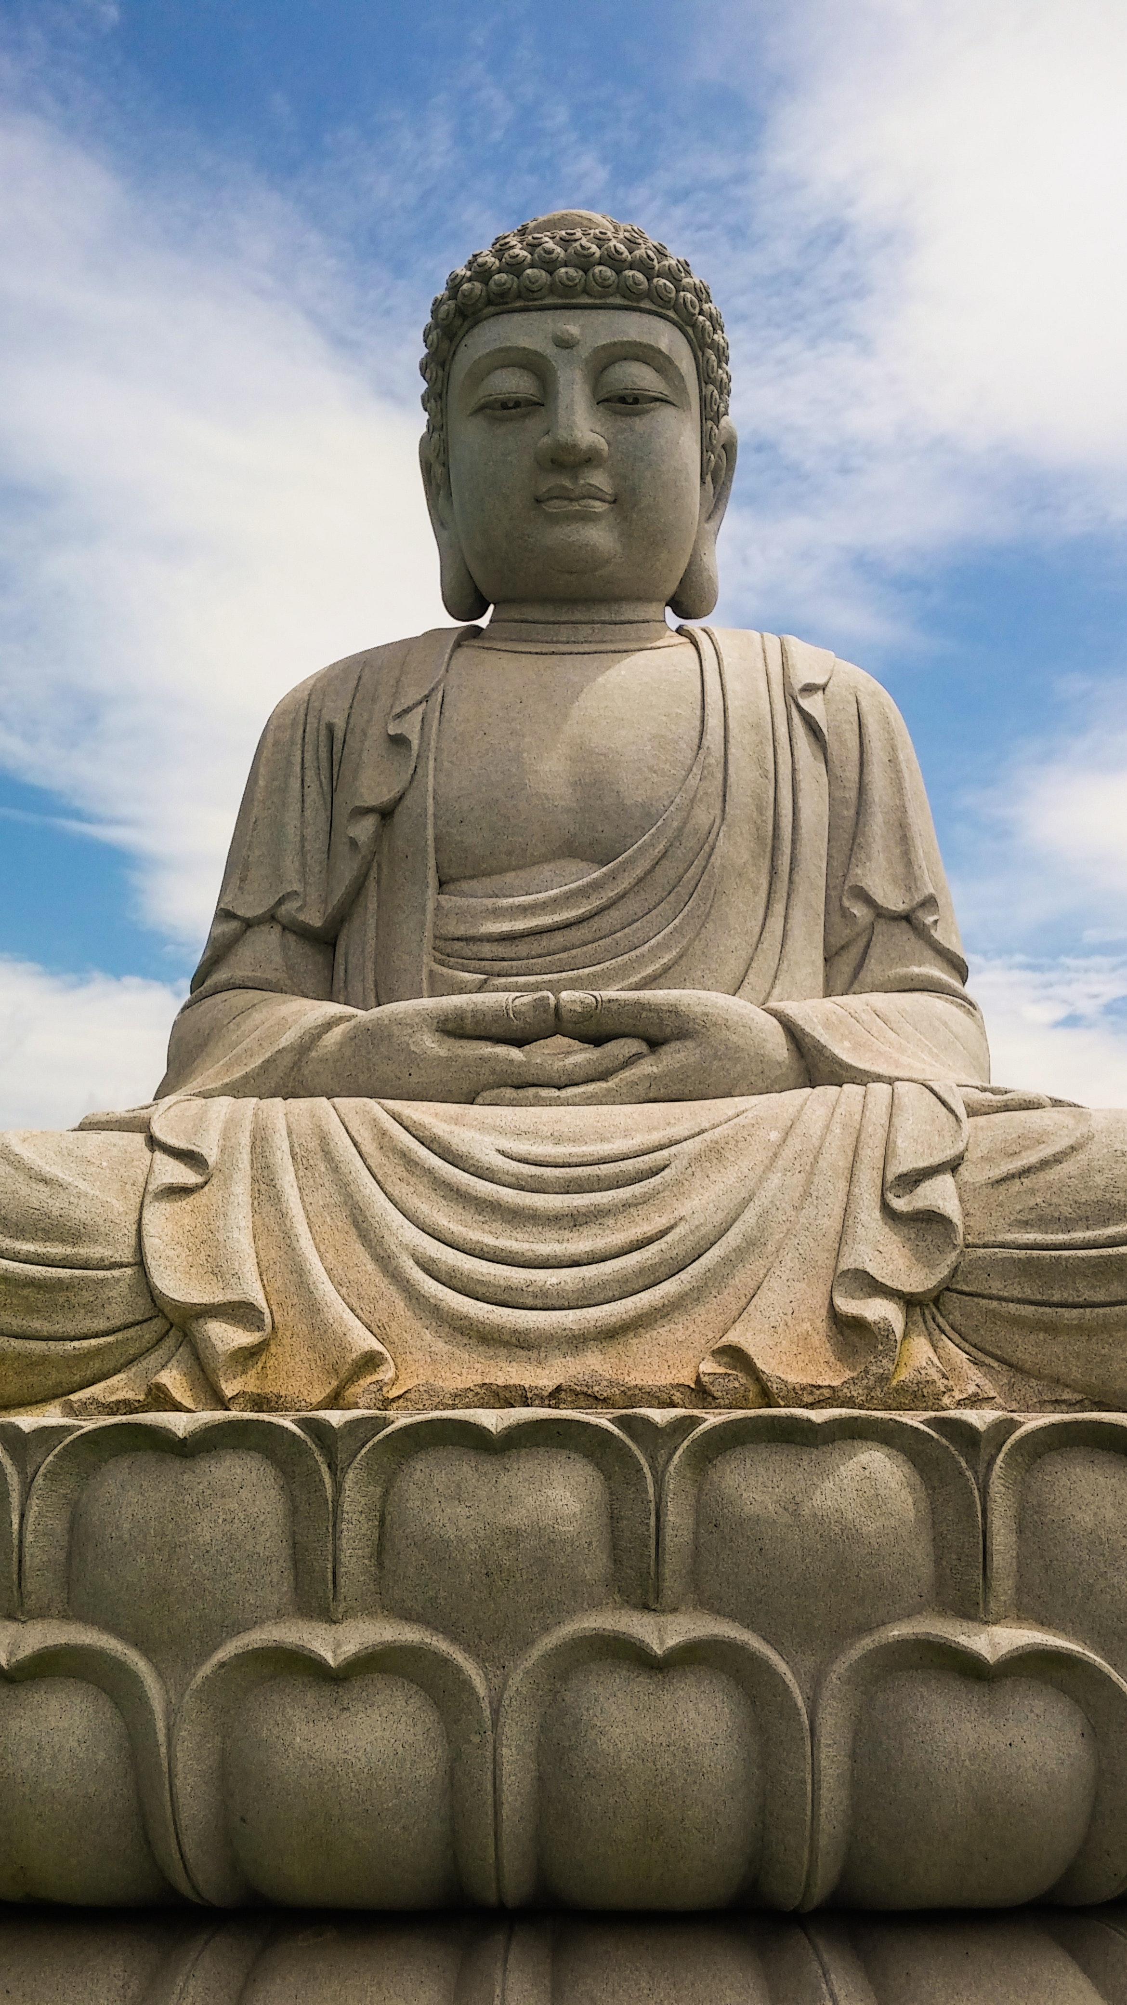
Budha

Slide 23
Taoizmus
Taoizmus je založený na uvedomení si skutočnosti, že všetky veci, živé aj neživé, sú prejavom tej istej skutočnosti – Tao ("cesty"). Taoizmus popisuje ako človek môže žiť v harmónii a rovnováhe s prírodou. Ako všetky myšlienkové smery v Číne, taoizmus nie je čisto filozofický, ani náboženský, pretože čínska (a vo všeobecnosti východná) kultúra, tieto pojmy spája. Preto je často ťažké vymedziť pojem taoizmu. Najčastejšie sa rozoznáva náboženský taoizmus (ako čínske ľudové náboženstvo, súhrn čínskych zvykov a tradícii) a filozofický taoizmus (založený najmä na knihách niektorých čínskych učencov).

Slide 24
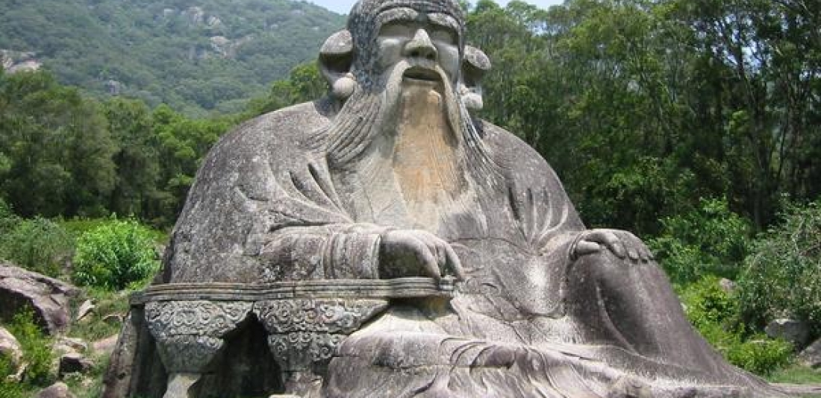
Obrázky

Slide 25
Konfucianizmus
Konfucianizmus = konfuciánstvo je filozofický smer - jedna z dvoch vetví osobitného čínskeho polonáboženského kultu univerza a občianskych cností; prúd čínskej filozofie spájaný s osobou Konfucia, ktorý už nezastáva vieru vo viacerých bohov, vyhýba sa metafyzickým otázkam, pestuje skôr občiansky kult a moralistné normovanie vlastností užitočných pre štát. Vytvoril rôzne právne a filozofické školy.
V učení konfucianizmu zaujíma ústredné miesto koncepcia „žen“ (ľudskosť), ktorá je systémom ideí „čžu“ (oddanosti vladárovi), „i“ (zachovávania povinnosti), „siao“ (synovskej úcty).

Slide 26
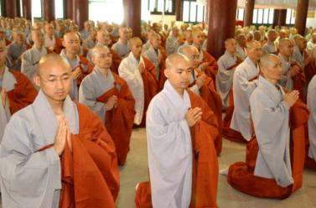
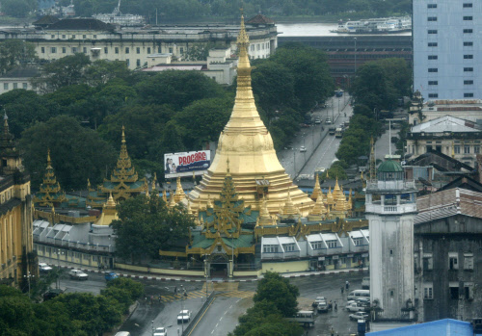
Obrázky

